Slide 1
Wieloboki Voronoi
Algorytmy geometryczne 2023/24
Król Mateusz

Slide 2
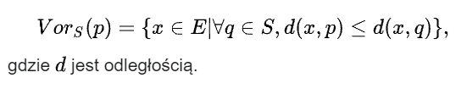
Definicja
S – zbiór punktów na płaszczyźnie
E – rozważana przestrzeń
Komórką Woronoja punktu p nazywamy:

Slide 3
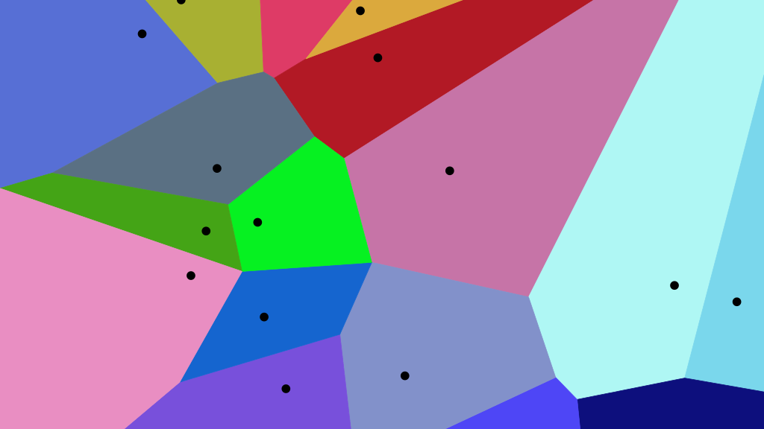

Slide 4
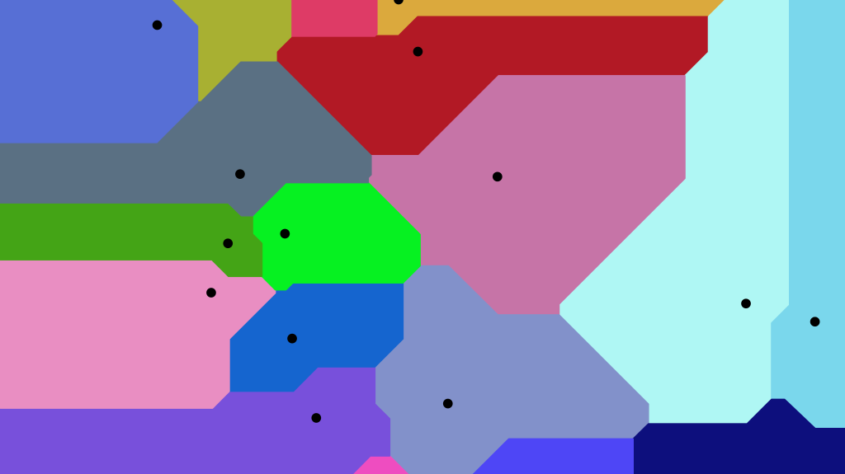

Slide 5
Algorytm Bowyera-Watsona
algorytm iteracyjny
algorytm wyznaczający trójkąty składające się na triangulację Delaunay’a zadanej chmury punktów
złożoność zależna od implementacji procedury przeszukiwania trójkątów – przedstawiony alg. O(n²)

Slide 6
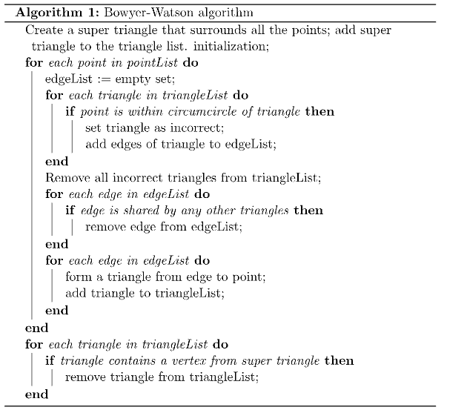
Kroki algorytmu:

Slide 7
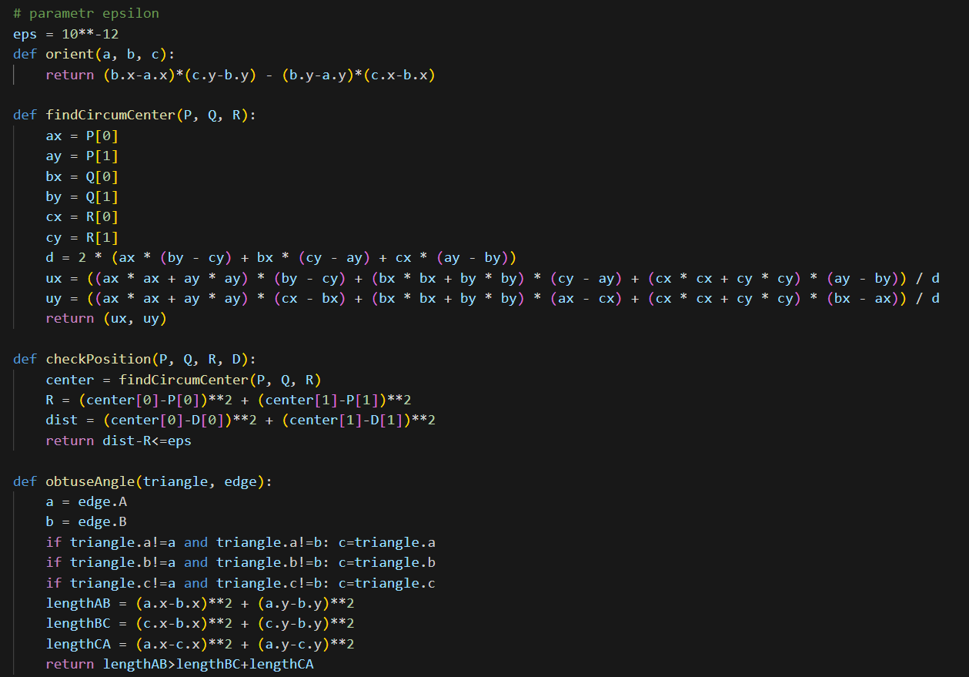
Funkcje pomocnicze

Slide 8
Klasy

Slide 9
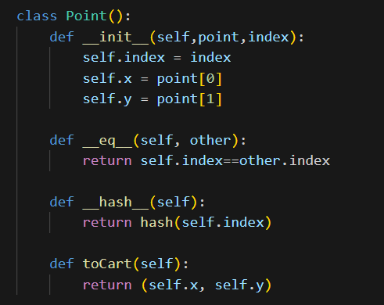

Slide 10
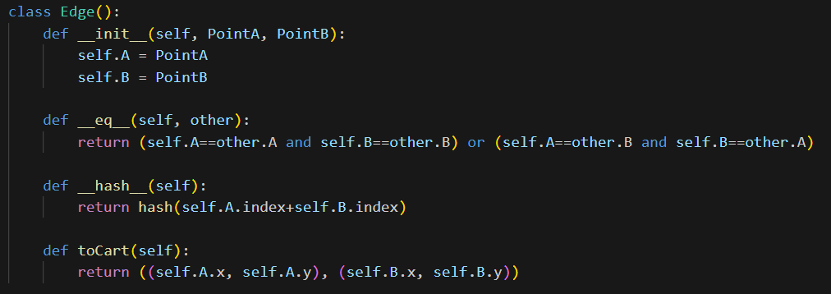

Slide 11
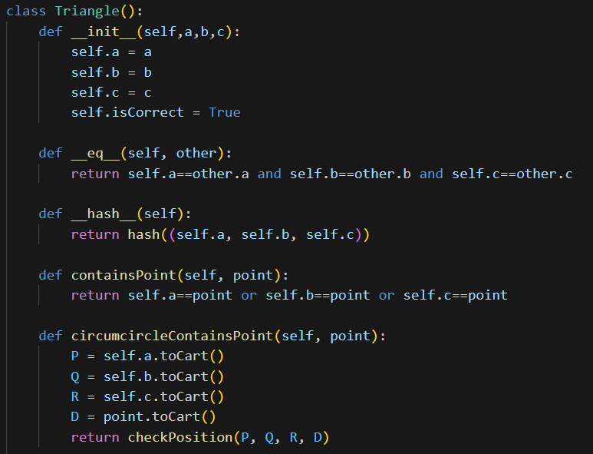
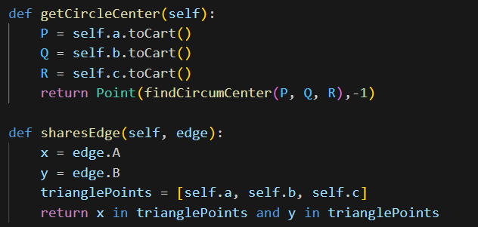

Slide 12
Wizualizacja działania algorytmu
Dane wejściowe: 7 losowo wygenerowanych punktów na płaszczyźnie

Slide 13
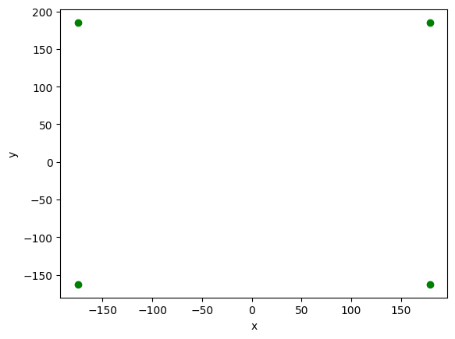

Slide 14
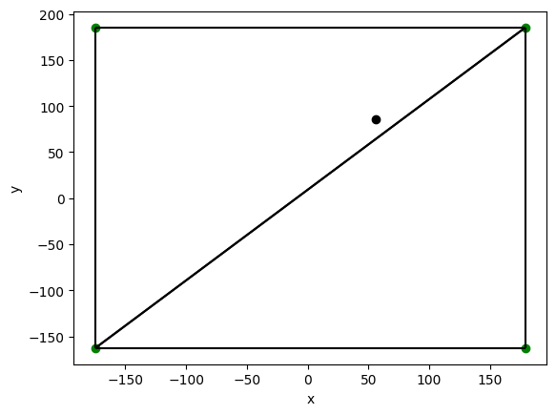
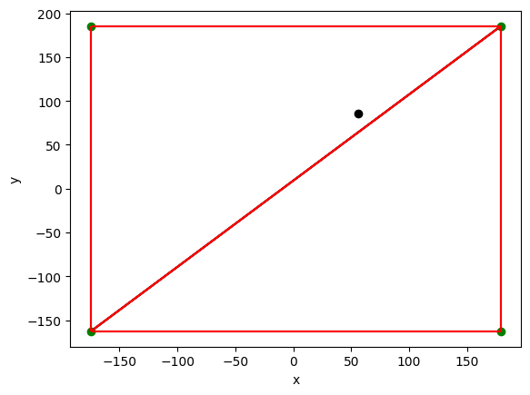

Slide 15
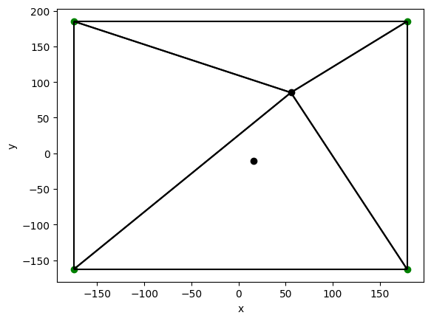
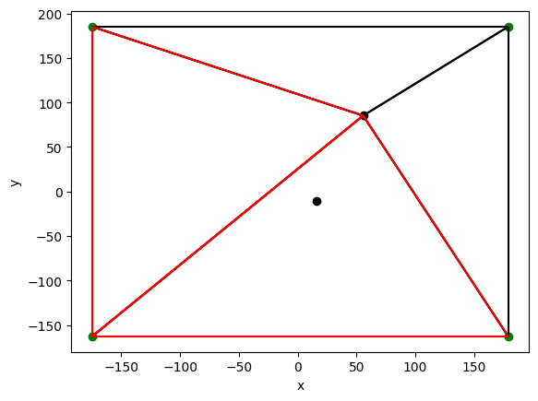

Slide 16
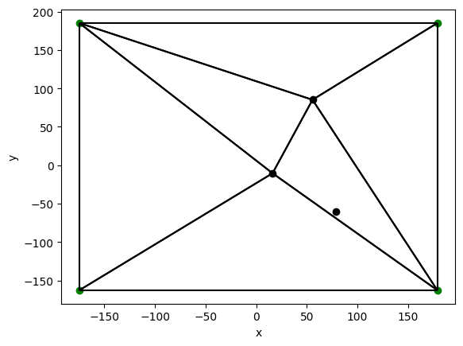
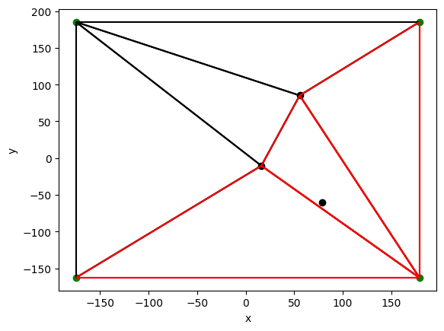

Slide 17
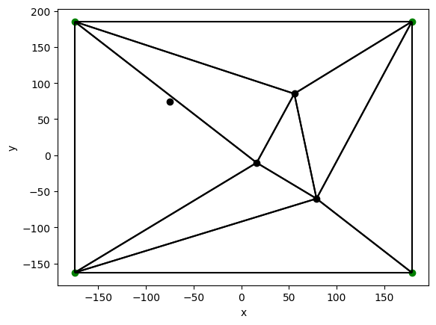
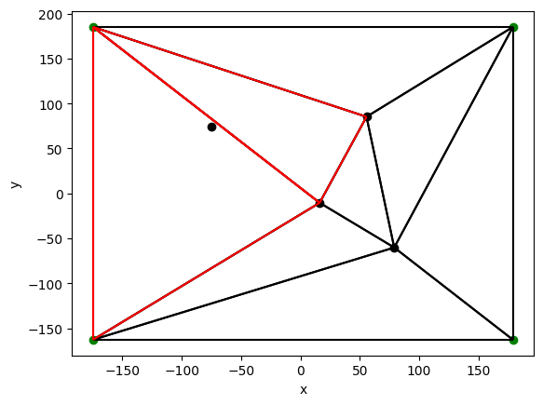

Slide 18

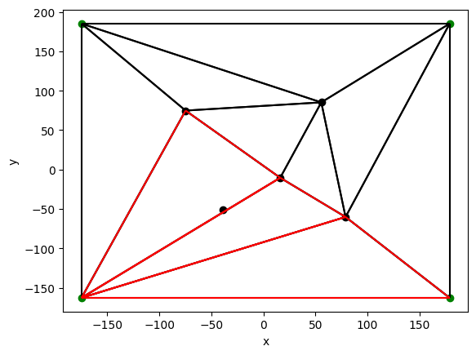

Slide 19
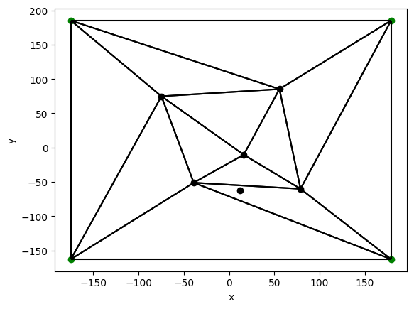
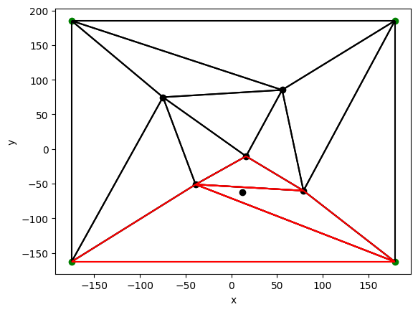

Slide 20
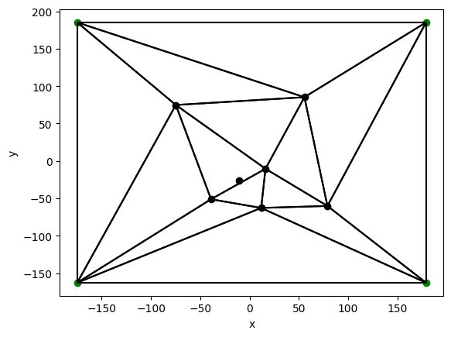
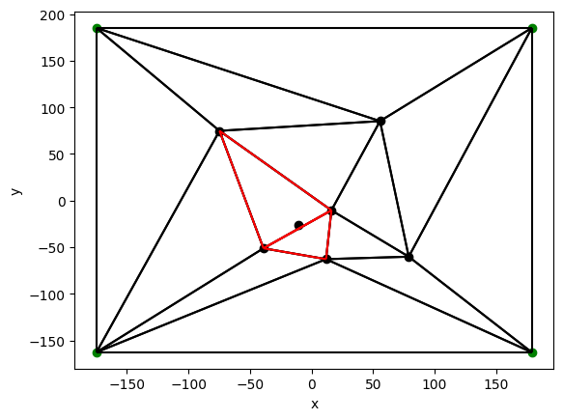

Slide 21














Slide 22
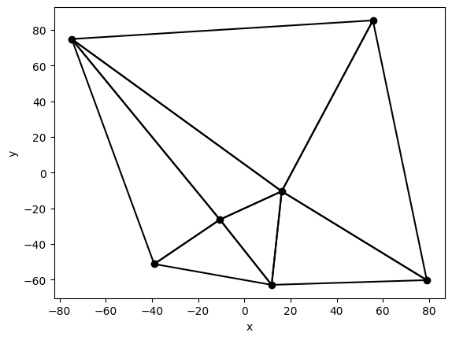

Slide 23
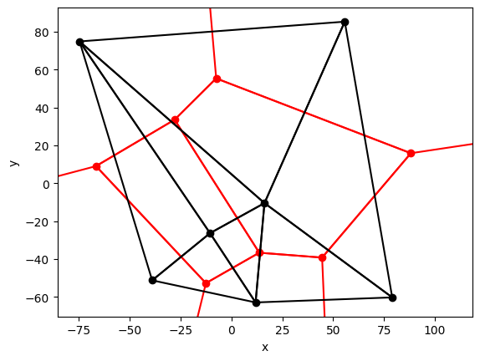

Slide 24
Algorytm Fortune’a
Zaprezentowany przez Stevena Fortune’a w 1986 roku.
Algorytm wykorzystuje technikę zamiatania płasczyzny (ang. sweep line technique) do znajdowania diagramu Voronoi.
Złożonośc czasowa algorytmu to O(nlogn).

Slide 25
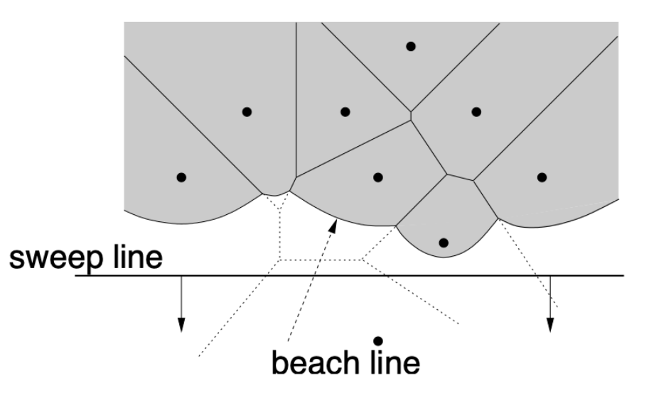
Problematyka algorytmu:

Slide 26
Struktury Danych
Kolejka priorytetowa (struktura zdarzeń)
Drzewo AVL (struktura brzegu)
Podwójnie łączona lista krawędzi (struktura wyznaczonego już diagramu)

Slide 27
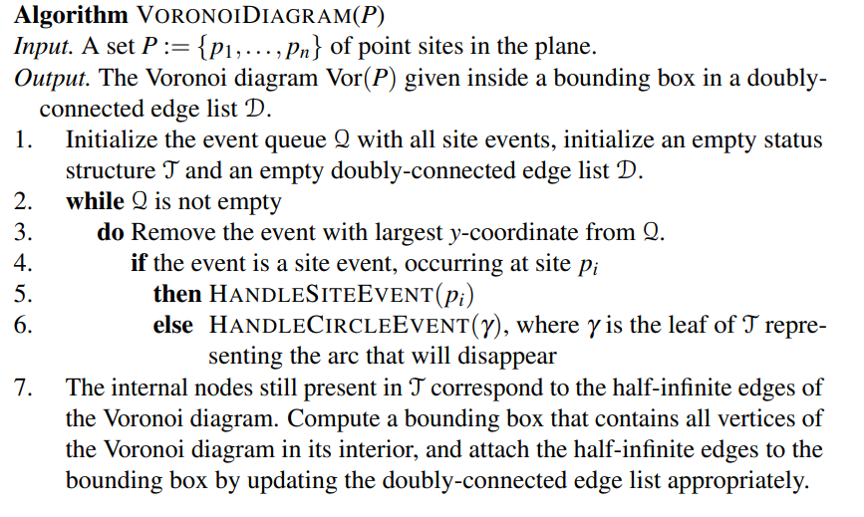
Schemat Algorytmu

Slide 28
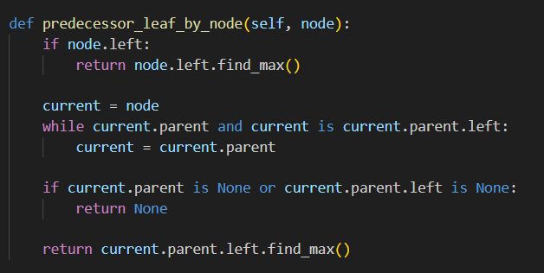
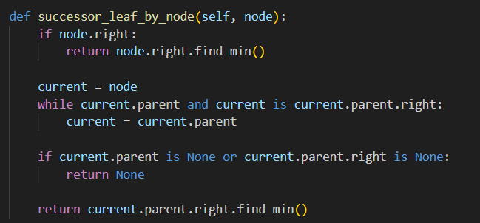
Dodatkowe metody w drzewie AVL

Slide 29
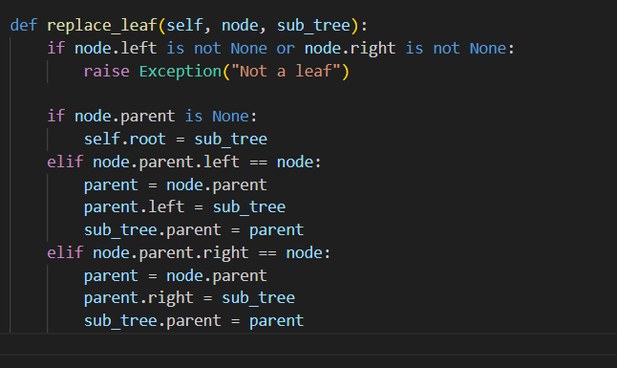
Dodatkowe metody w drzewie AVL

Slide 30
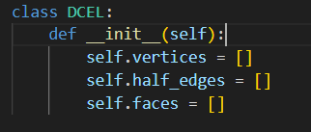
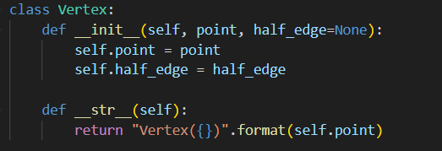
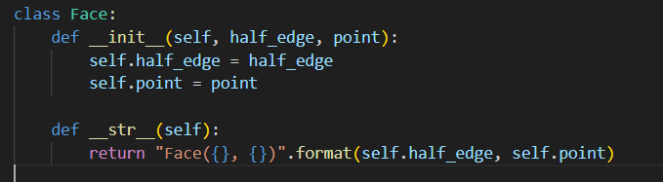
Podwójnie łączona lista krawędzi (moduł dcel)
Klasa Vertex (moduł dcel)
Klasa Face (moduł dcel)

Slide 31
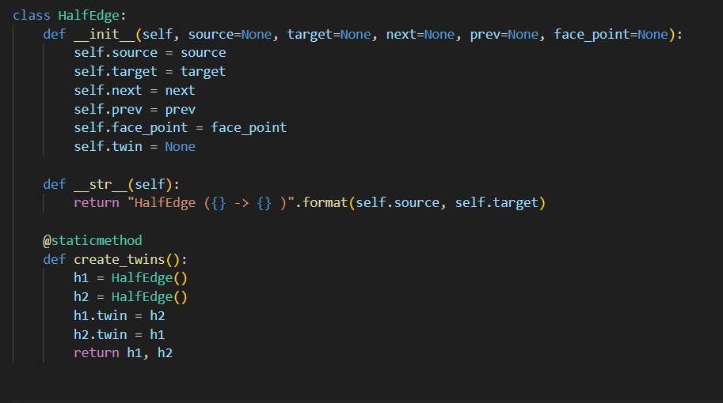
Klasa HalfEdge (moduł dcel)

Slide 32
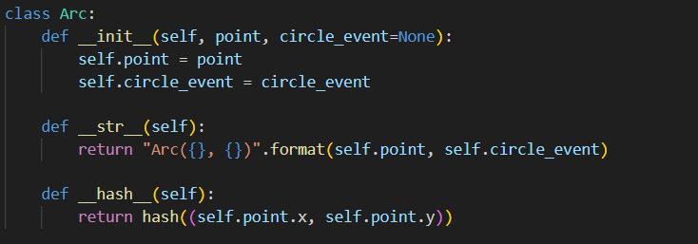
Klasa Arc

Slide 33
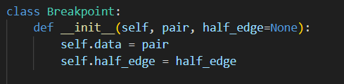
Klasa Breakpoint

Slide 34
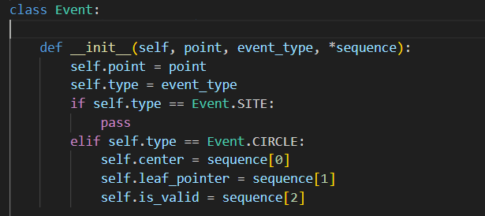
Klasa Event

Slide 35
IMPLEMENTACJA ALGORYTMU

Slide 36
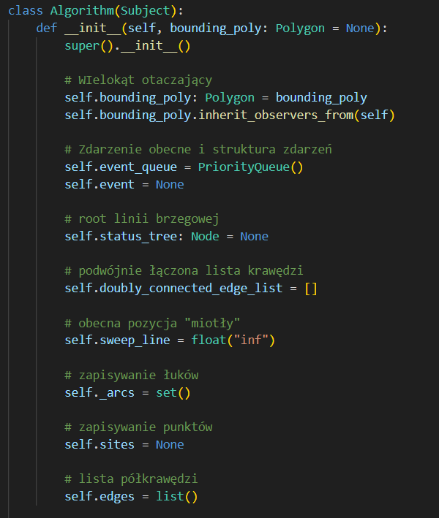

Slide 37
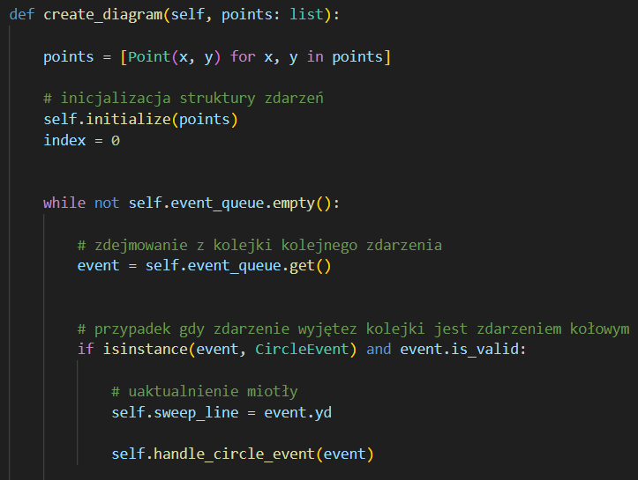
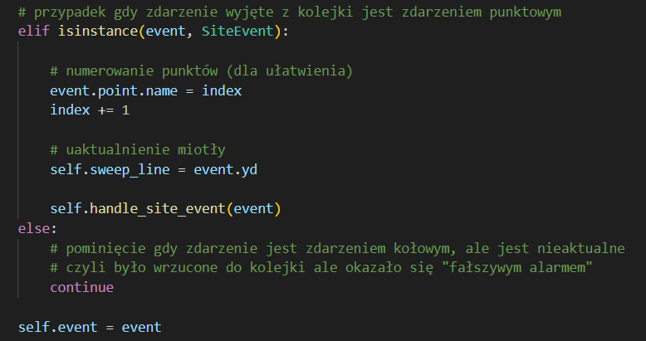

Slide 38
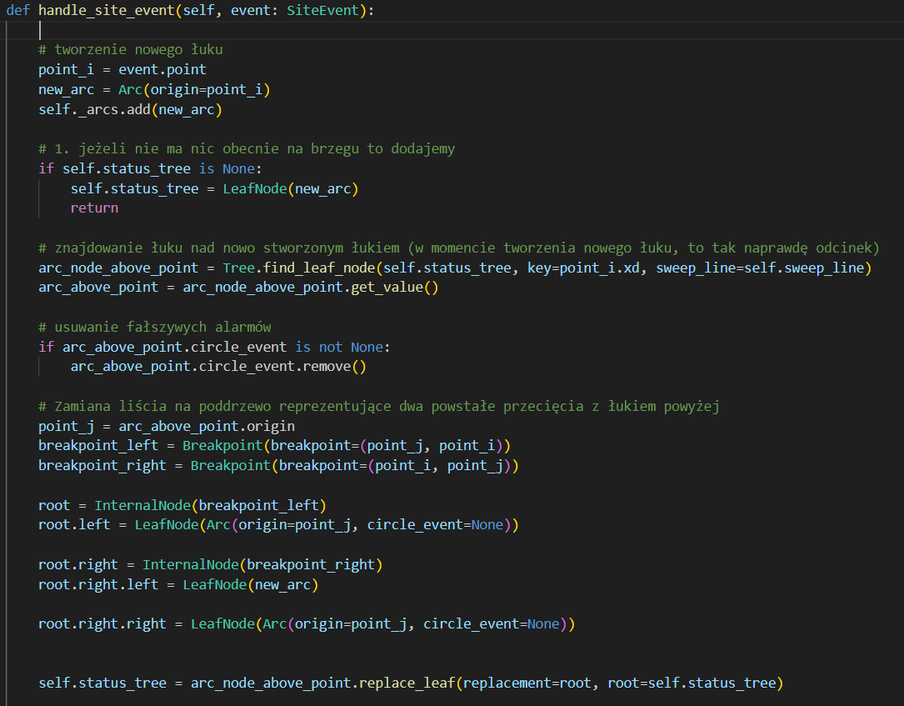

Slide 39
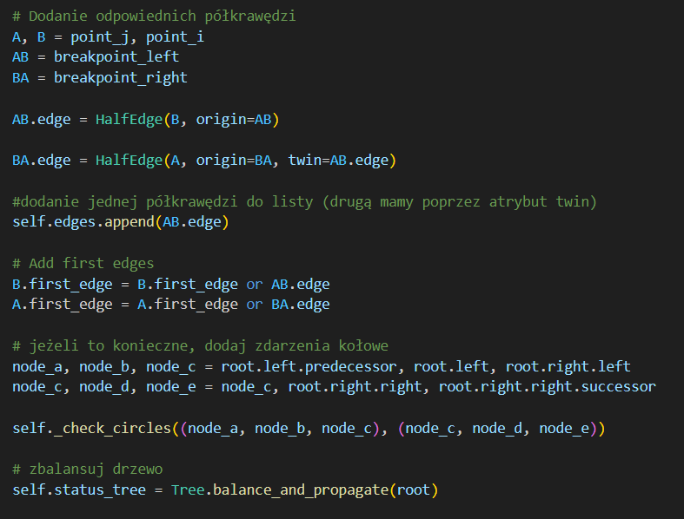

Slide 40
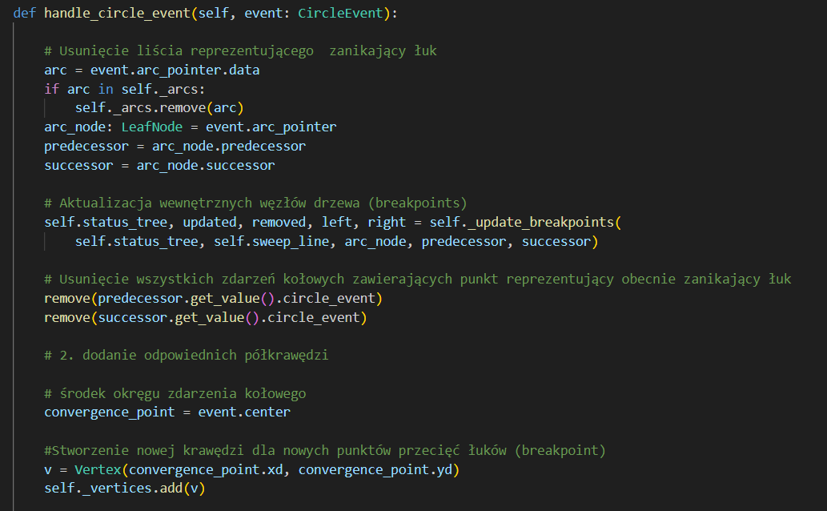

Slide 41
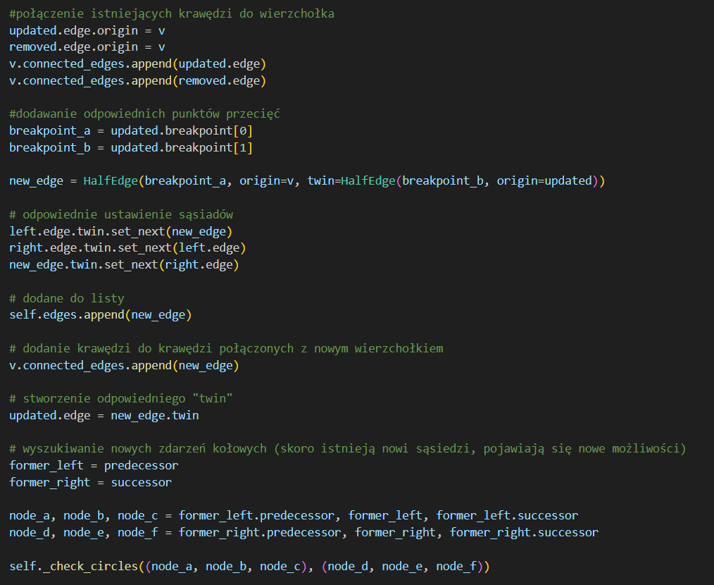

Slide 42
WIZUALIZACJA NA PRZYKŁADZIE

Slide 43
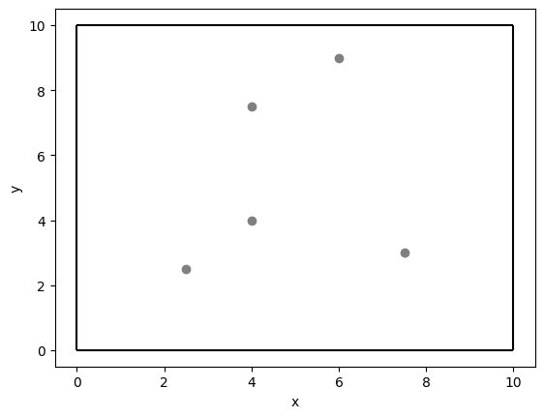
Punkty:
(6, 9)
(4, 7.5)
(4, 4)
(7.5, 3)
(2.5, 2.5)

Slide 44
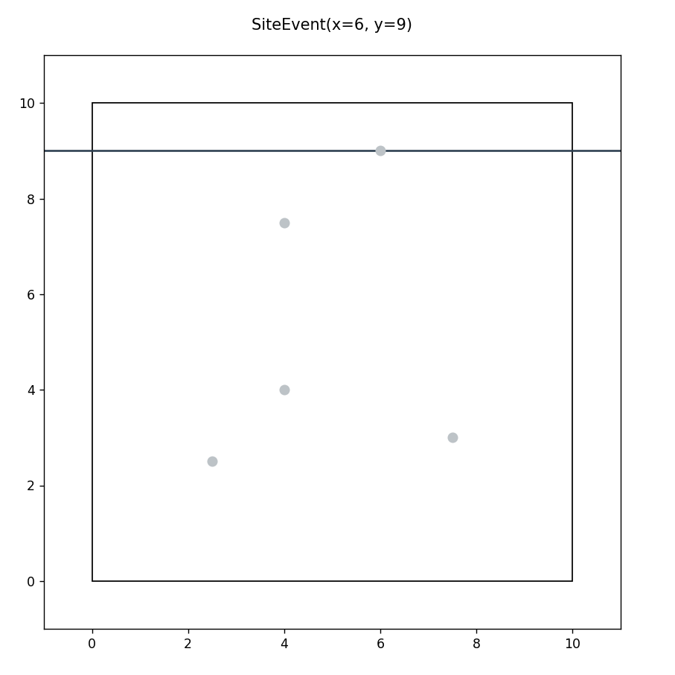

Slide 45
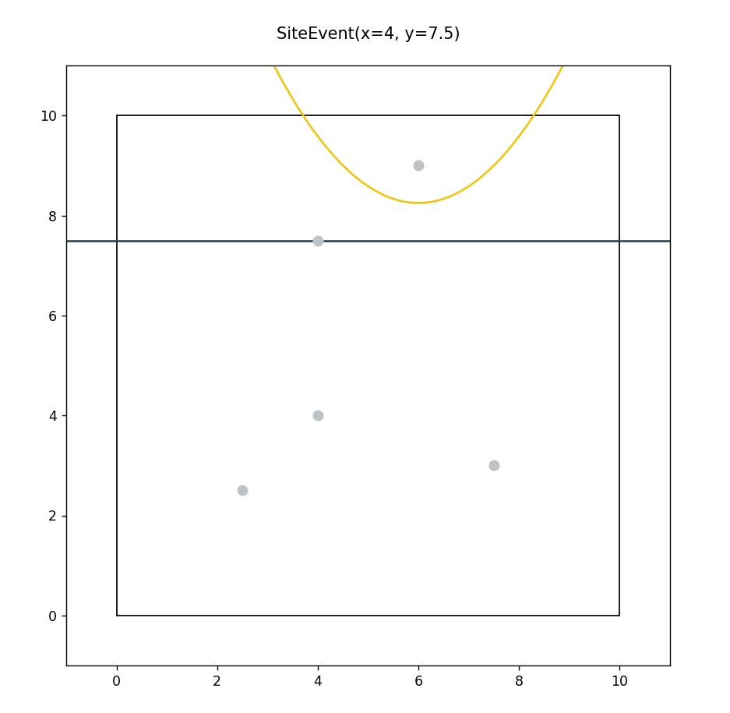

Slide 46
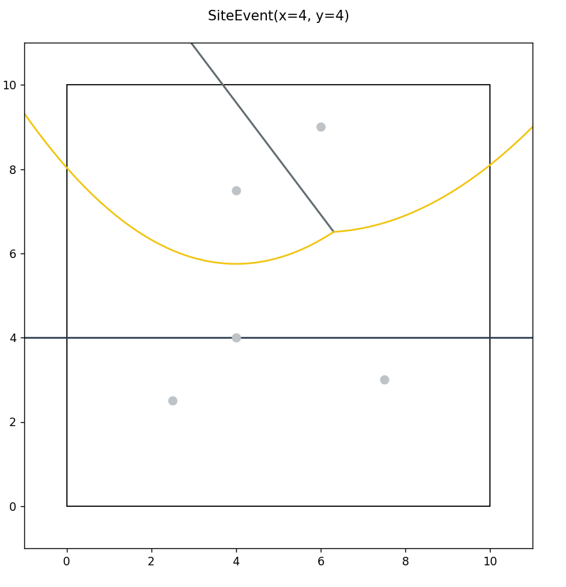

Slide 47
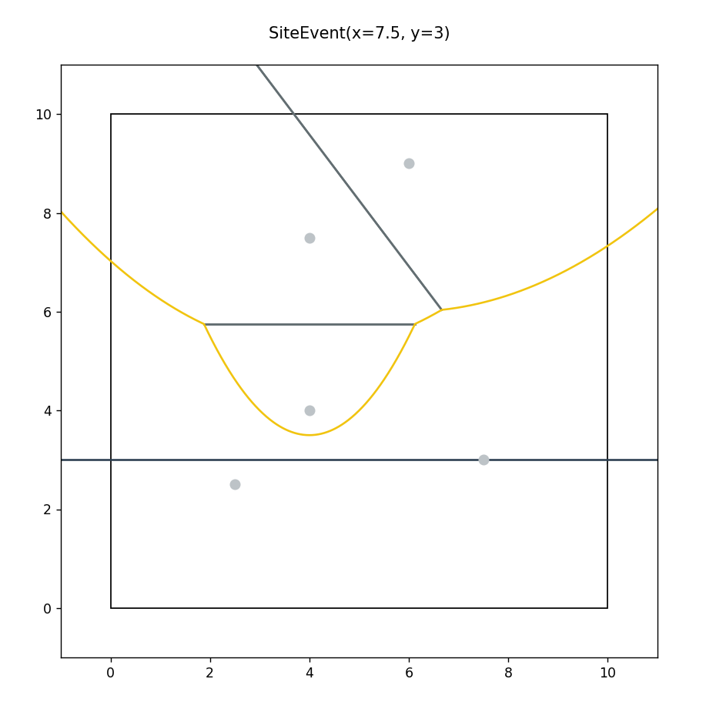

Slide 48
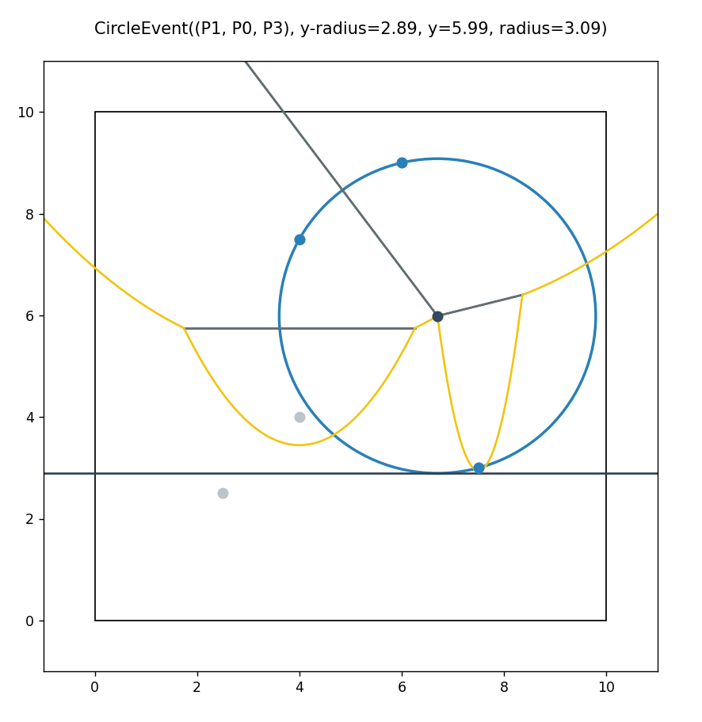

Slide 49


Slide 50


Slide 51


Slide 52


Slide 53
Porównanie czasów działania algorytmów
Liczba Punktów | Czas Bowyer-Watson | Czas Fortune
10 | 0.00099778 | 0.03200364
50 | 0.03199816 | 0.13499832
100 | 0.05299902 | 0.20900416
500 | 1.09801841 | 0.91598392
1000 | 3.40800023 | 1.92497969
1500 | 7.77997637 | 2.99100327
2000 | 13.92299891 | 4.09999799
2500 | 21.87798142 | 5.63699698
3000 | 32.47299290 | 6.35400343
3500 | 43.91099811 | 8.97300267
4000 | 60.44501853 | 8.69200325
4500 | 78.48697853 | 9.77899957
5000 | 92.68800616 | 11.12399650

Slide 54
Źródła:
https://en.wikipedia.org/wiki/Voronoi_diagram
https://en.wikipedia.org/wiki/Bowyer%E2%80%93Watson_algorithm
https://www.baeldung.com/cs/voronoi-diagram
https://github.com/anglyan/dcel
https://ufkapano.github.io/download/Mateusz_Malczewski_2021.pdf
https://github.com/ufkapano/planegeometry
https://github.com/Yatoom/foronoi
Computational Geometry - Algorithms and Applications by Mark de Berg, Otfried Cheong, Marc van Kreveld, Mark Overmars

